Slide 1
IBM HR Analytics Employee Attrition [Management]
데이터마이닝 중간 발표
21512071 박순혁

Slide 2
1. Dataset Preview(Domain Knowledge)
IBM HR Analytics Employee Attrition [Management]
IBM 데이터 과학자들이 만든 가상의 HR 데이터셋
1,470명에 대한 35개의 변수가 기록되어 있고 독립변수 34개, 종속변수 1개
종속변수는 Attrition, 즉 0 또는 1의 퇴사 여부
-> 원래는 직원의 퇴사 예측하고자 데이터셋 구성함
주요 변수 : Department, Education, Gender, JobSatisfaction, MonthlyIncome, WorkLifeBalance 등이 있음
Data Source : https://www.kaggle.com/datasets/pavansubhasht/ibm-hr-analytics-attrition-dataset
Notes:
정보의 과부하로 인해 온라인에서 사용자가 만족스러운 제품을 찾기 어렵고 시간이 오래 걸림.
따라서 이러한 문제를 해결하기 위해 의사결정을 지원해줄 수 있는 시스템이 필요. -> 추천시스템
주로 사용자의 과거 행동, 다른 사용자와의 관계, 아이템의 유사성을 기반으로 아이템 추천.[1]
추천 시스템은 전자 상거래 산업에서 고객의 제품 선택을 돕는 중요한 역할.(온,오프라인에서 파생된 데이터 활용)[2]
현재 OTT 서비스를 제공하는 기업에 있어 추천시스템은 필수.
온,오프라인에서 파생된 데이터를 결합하여 활용(온라인 상품 클릭 데이터와 오프라인 상품판매데이터를 가중치로 결합하여 온오프라인 선호도 반영)[2]

Slide 3
1. Dataset Preview(Domain Knowledge)
HourlyRate : 시간 대비 급여의 수준
JobInvolvement : 업무 참여도
1 : ‘Low’
2 : ‘Medium’
3 : ‘High’
4 : ‘Very High’
JobLevel : 업무의 수준
JobRole : 업무 종류
JobSatisfaction : 업무 만족도
1 : ‘Low’
2 : ‘Medium’
3 : ‘High’
4 : ‘Very High’
MaritalStatus : 결혼 여부
MonthlyIncome : 월 소득
MonthlyRate : 월 대비 급여 수준
NumCompaniesWorked : 일한 회사의 수
Over18 : 18세 이상
OverTime : 규정외 노동시간
PercentSalaryHike : 급여의 증가분 백분율
PerformanceRating : 업무 성과
1 : ‘Low’
2 : ‘Good’
3 : ‘Excellent’
4 : ‘Outstanding’
RelationshipSatisfaction : 대인관계 만족도
1 : ‘Low’
2 : ‘Medium’
3 : ‘High’
4 : ‘Very High’
StandardHours : 표준 시간
StockOptionLevel : 스톡옵션 정도
TotalWorkingYears : 경력 기간
TrainingTimesLastYear : 교육 시간
WorkLifeBalance : 일과 생활의 균형 정도
1 : ‘Bad’
2 : ‘Good’
3 : ‘Better’
4 : ‘Best’
YearsAtCompany : 근속 연수
YearsInCurrentRole : 현재 역할의 년수
YearsSinceLastPromotion : 마지막 프로모션
YearsWithCurrManager : 현재 관리자와 함께 보낸 시간
Age : 해당 직원의 나이
Attrition : 퇴직 여부 Target값 (종속변수)
BusinessTravel : 출장의 빈도
DailyRate : 일 대비 급여의 수준
Department : 업무분야
DistanceFromHome : 집과의 거리
Education : 교육의 정도
1 : ‘Below College’ : 대학 이하
2 : ‘College’ : 전문대
3 : ‘Bachelor’ : 학사
4 : ‘Master’ : 석사
5 : ‘Doctor’ : 박사
EducationField : 전공
EmployeeCount : 직원 숫자
EmployeeNumber : 직원 ID
EnvironmentSatisfaction : 업무 환경에 대한 만족도
1 : ‘Low’
2 : ‘Medium’
3 : ‘High’
4 : ‘Very High’
Gender : 성별
Notes:
정보의 과부하로 인해 온라인에서 사용자가 만족스러운 제품을 찾기 어렵고 시간이 오래 걸림.
따라서 이러한 문제를 해결하기 위해 의사결정을 지원해줄 수 있는 시스템이 필요. -> 추천시스템
주로 사용자의 과거 행동, 다른 사용자와의 관계, 아이템의 유사성을 기반으로 아이템 추천.[1]
추천 시스템은 전자 상거래 산업에서 고객의 제품 선택을 돕는 중요한 역할.(온,오프라인에서 파생된 데이터 활용)[2]
현재 OTT 서비스를 제공하는 기업에 있어 추천시스템은 필수.
온,오프라인에서 파생된 데이터를 결합하여 활용(온라인 상품 클릭 데이터와 오프라인 상품판매데이터를 가중치로 결합하여 온오프라인 선호도 반영)[2]

Slide 4
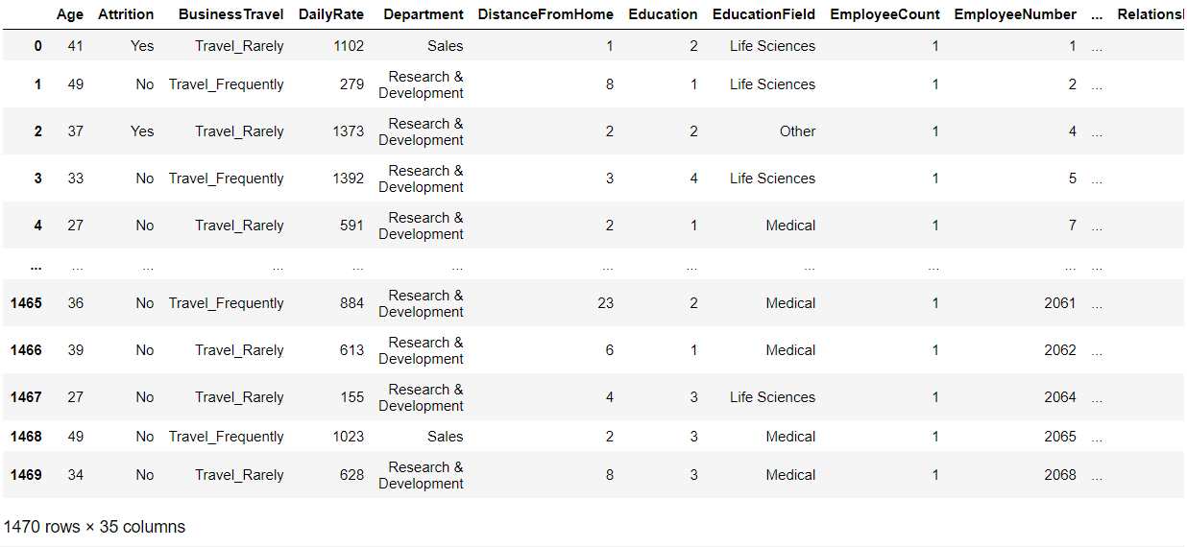
1. Dataset Preview(Before Preprocessing)
Data shape(1470, 35), Data size(51,450)로 총 35개의 Attribute와 1470개의 Record로 구성
Notes:
정보의 과부하로 인해 온라인에서 사용자가 만족스러운 제품을 찾기 어렵고 시간이 오래 걸림.
따라서 이러한 문제를 해결하기 위해 의사결정을 지원해줄 수 있는 시스템이 필요. -> 추천시스템
주로 사용자의 과거 행동, 다른 사용자와의 관계, 아이템의 유사성을 기반으로 아이템 추천.[1]
추천 시스템은 전자 상거래 산업에서 고객의 제품 선택을 돕는 중요한 역할.(온,오프라인에서 파생된 데이터 활용)[2]
현재 OTT 서비스를 제공하는 기업에 있어 추천시스템은 필수.
온,오프라인에서 파생된 데이터를 결합하여 활용(온라인 상품 클릭 데이터와 오프라인 상품판매데이터를 가중치로 결합하여 온오프라인 선호도 반영)[2]

Slide 5
1. Dataset Summary(Before Preprocessing)
Raw data 확인한 결과 결측치 존재 X, 26개의 int64 type과 9개의 Object type으로 구성
Column | SIZE | Null | Dtype
Age | 1470 | non-null | int64
Attrition | 1470 | non-null | object
BusinessTravel | 1470 | non-null | object
DailyRate | 1470 | non-null | int64
Department | 1470 | non-null | object
DistanceFromHome | 1470 | non-null | int64
Education | 1470 | non-null | int64
EducationField | 1470 | non-null | object
EmployeeCount | 1470 | non-null | int64
EmployeeNumber | 1470 | non-null | int64
EnvironmentSatisfaction | 1470 | non-null | int64
Gender | 1470 | non-null | object
HourlyRate | 1470 | non-null | int64
JobInvolvement | 1470 | non-null | int64
JobLevel | 1470 | non-null | int64
JobRole | 1470 | non-null | object
JobSatisfaction | 1470 | non-null | int64
MaritalStatus | 1470 | non-null | object
MonthlyIncome | 1470 | non-null | int64
MonthlyRate | 1470 | non-null | int64
NumCompaniesWorked | 1470 | non-null | int64
Over18 | 1470 | non-null | object
OverTime | 1470 | non-null | object
PercentSalaryHike | 1470 | non-null | int64
PerformanceRating | 1470 | non-null | int64
RelationshipSatisfaction | 1470 | non-null | int64
StandardHours | 1470 | non-null | int64
StockOptionLevel | 1470 | non-null | int64
TotalWorkingYears | 1470 | non-null | int64
TrainingTimesLastYear | 1470 | non-null | int64
WorkLifeBalance | 1470 | non-null | int64
YearsAtCompany | 1470 | non-null | int64
YearsInCurrentRole | 1470 | non-null | int64
YearsSinceLastPromotion | 1470 | non-null | int64
YearsWithCurrManager | 1470 | non-null | int64
Notes:
정보의 과부하로 인해 온라인에서 사용자가 만족스러운 제품을 찾기 어렵고 시간이 오래 걸림.
따라서 이러한 문제를 해결하기 위해 의사결정을 지원해줄 수 있는 시스템이 필요. -> 추천시스템
주로 사용자의 과거 행동, 다른 사용자와의 관계, 아이템의 유사성을 기반으로 아이템 추천.[1]
추천 시스템은 전자 상거래 산업에서 고객의 제품 선택을 돕는 중요한 역할.(온,오프라인에서 파생된 데이터 활용)[2]
현재 OTT 서비스를 제공하는 기업에 있어 추천시스템은 필수.
온,오프라인에서 파생된 데이터를 결합하여 활용(온라인 상품 클릭 데이터와 오프라인 상품판매데이터를 가중치로 결합하여 온오프라인 선호도 반영)[2]

Slide 6

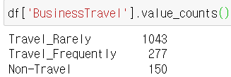
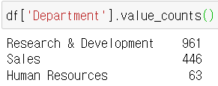
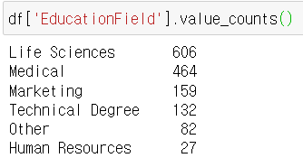

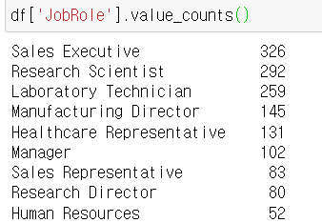
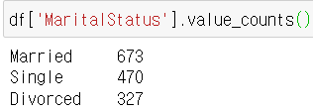


1. Dataset Summary(Before Preprocessing)
9개의 Object type value_counts()로 카테고리 값 확인 -> ‘Over18’ 이라는 변수 의미없음
1
2
3
4
5
6
7
8
9
Notes:
정보의 과부하로 인해 온라인에서 사용자가 만족스러운 제품을 찾기 어렵고 시간이 오래 걸림.
따라서 이러한 문제를 해결하기 위해 의사결정을 지원해줄 수 있는 시스템이 필요. -> 추천시스템
주로 사용자의 과거 행동, 다른 사용자와의 관계, 아이템의 유사성을 기반으로 아이템 추천.[1]
추천 시스템은 전자 상거래 산업에서 고객의 제품 선택을 돕는 중요한 역할.(온,오프라인에서 파생된 데이터 활용)[2]
현재 OTT 서비스를 제공하는 기업에 있어 추천시스템은 필수.
온,오프라인에서 파생된 데이터를 결합하여 활용(온라인 상품 클릭 데이터와 오프라인 상품판매데이터를 가중치로 결합하여 온오프라인 선호도 반영)[2]

Slide 7
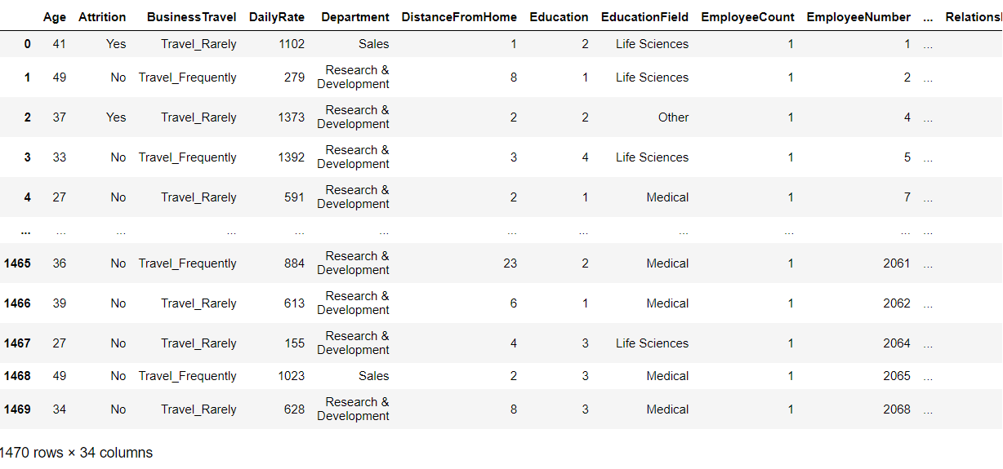
1. Dataset Summary(Preprocessing)
35개의 column 중 ‘Over18’ 이라는 의미없는 변수 제거 -> Data size( Before : 51,450개 -> After : 49,980개)
Notes:
정보의 과부하로 인해 온라인에서 사용자가 만족스러운 제품을 찾기 어렵고 시간이 오래 걸림.
따라서 이러한 문제를 해결하기 위해 의사결정을 지원해줄 수 있는 시스템이 필요. -> 추천시스템
주로 사용자의 과거 행동, 다른 사용자와의 관계, 아이템의 유사성을 기반으로 아이템 추천.[1]
추천 시스템은 전자 상거래 산업에서 고객의 제품 선택을 돕는 중요한 역할.(온,오프라인에서 파생된 데이터 활용)[2]
현재 OTT 서비스를 제공하는 기업에 있어 추천시스템은 필수.
온,오프라인에서 파생된 데이터를 결합하여 활용(온라인 상품 클릭 데이터와 오프라인 상품판매데이터를 가중치로 결합하여 온오프라인 선호도 반영)[2]

Slide 8
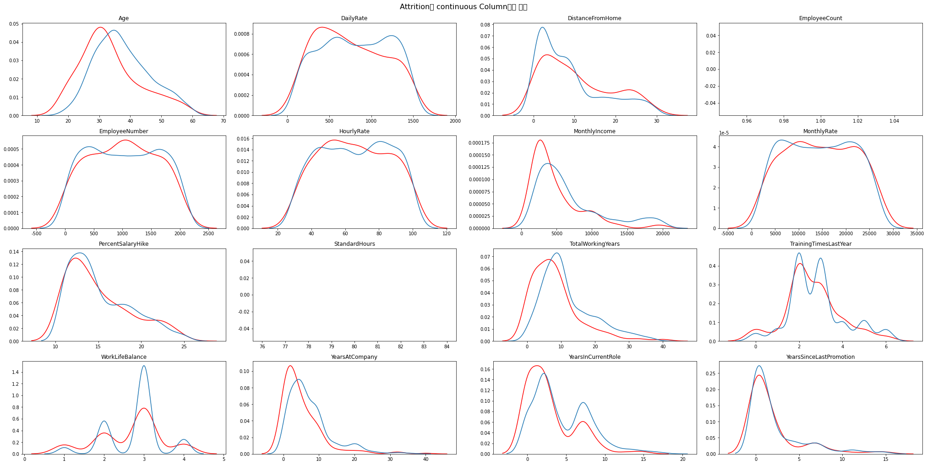
1. Dataset Summary(Preprocessing)
Int형 컬럼(numerical)을 요약해보니, EmployeeCount, StandardHours는 값이 1개로 되어 있어서, 삭제가 필요.
EmployeeNumber는 값이 1470개로 모든 Row마다 값이 유니크함으로, 삭제 필요
빨간색은 퇴사 , 파란색은 반대
Notes:
정보의 과부하로 인해 온라인에서 사용자가 만족스러운 제품을 찾기 어렵고 시간이 오래 걸림.
따라서 이러한 문제를 해결하기 위해 의사결정을 지원해줄 수 있는 시스템이 필요. -> 추천시스템
주로 사용자의 과거 행동, 다른 사용자와의 관계, 아이템의 유사성을 기반으로 아이템 추천.[1]
추천 시스템은 전자 상거래 산업에서 고객의 제품 선택을 돕는 중요한 역할.(온,오프라인에서 파생된 데이터 활용)[2]
현재 OTT 서비스를 제공하는 기업에 있어 추천시스템은 필수.
온,오프라인에서 파생된 데이터를 결합하여 활용(온라인 상품 클릭 데이터와 오프라인 상품판매데이터를 가중치로 결합하여 온오프라인 선호도 반영)[2]

Slide 9
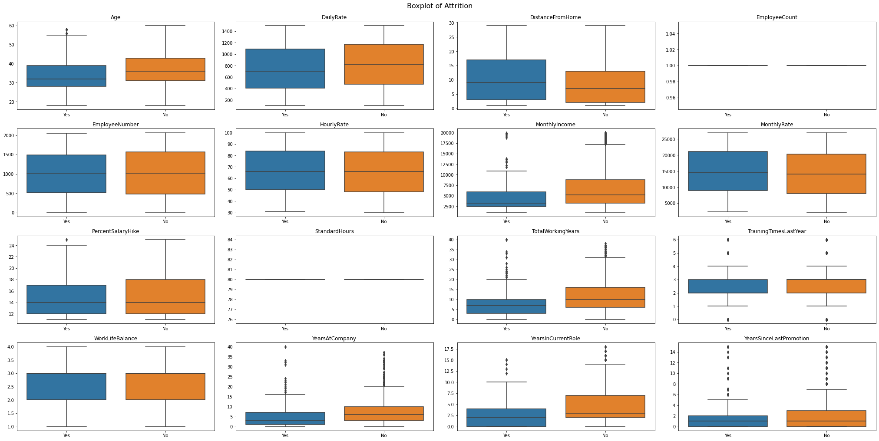
1. Dataset Summary(Preprocessing)
Int형 컬럼 Box plot 작성
Notes:
정보의 과부하로 인해 온라인에서 사용자가 만족스러운 제품을 찾기 어렵고 시간이 오래 걸림.
따라서 이러한 문제를 해결하기 위해 의사결정을 지원해줄 수 있는 시스템이 필요. -> 추천시스템
주로 사용자의 과거 행동, 다른 사용자와의 관계, 아이템의 유사성을 기반으로 아이템 추천.[1]
추천 시스템은 전자 상거래 산업에서 고객의 제품 선택을 돕는 중요한 역할.(온,오프라인에서 파생된 데이터 활용)[2]
현재 OTT 서비스를 제공하는 기업에 있어 추천시스템은 필수.
온,오프라인에서 파생된 데이터를 결합하여 활용(온라인 상품 클릭 데이터와 오프라인 상품판매데이터를 가중치로 결합하여 온오프라인 선호도 반영)[2]

Slide 10
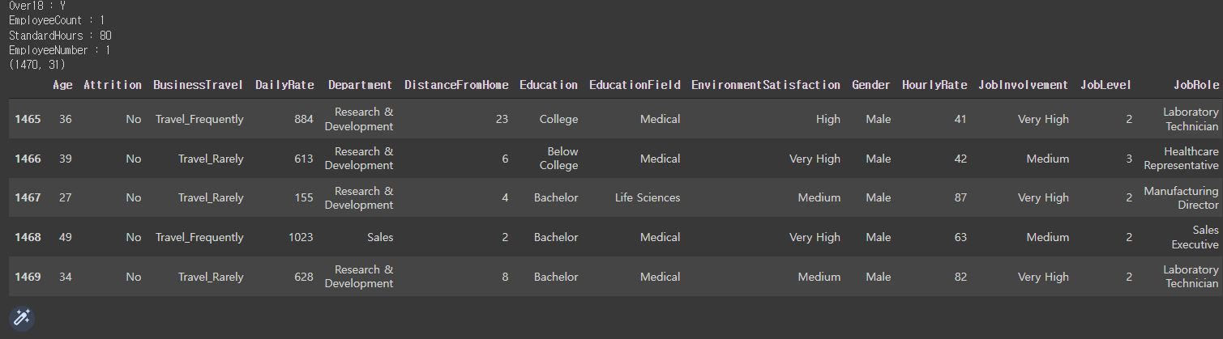
1. Dataset Summary(Preprocessing)
앞에 그래프에서 보았듯이 EmployeeCount와 EmployeeNumber는 1, StandardHours는 80 으로 각각 하나의 값만 ‘over18’이라는 변수와 함께 가지므로 분석 및 예측에 필요 없기에 삭제
Notes:
정보의 과부하로 인해 온라인에서 사용자가 만족스러운 제품을 찾기 어렵고 시간이 오래 걸림.
따라서 이러한 문제를 해결하기 위해 의사결정을 지원해줄 수 있는 시스템이 필요. -> 추천시스템
주로 사용자의 과거 행동, 다른 사용자와의 관계, 아이템의 유사성을 기반으로 아이템 추천.[1]
추천 시스템은 전자 상거래 산업에서 고객의 제품 선택을 돕는 중요한 역할.(온,오프라인에서 파생된 데이터 활용)[2]
현재 OTT 서비스를 제공하는 기업에 있어 추천시스템은 필수.
온,오프라인에서 파생된 데이터를 결합하여 활용(온라인 상품 클릭 데이터와 오프라인 상품판매데이터를 가중치로 결합하여 온오프라인 선호도 반영)[2]

Slide 11
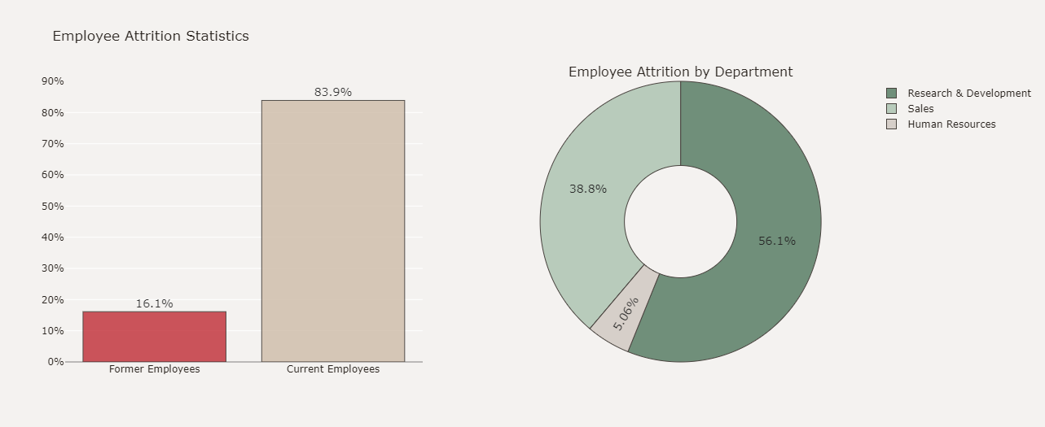
2. Dataset Attribute
Dataset에서 Attrition과 Department 컬럼 활용하여 분석
퇴사한 직원의 통계와 부서별 퇴사한 직원의 비율 확인 -> 주로 개발 연구 분야가 그만 둔 비율이 높음
Notes:
정보의 과부하로 인해 온라인에서 사용자가 만족스러운 제품을 찾기 어렵고 시간이 오래 걸림.
따라서 이러한 문제를 해결하기 위해 의사결정을 지원해줄 수 있는 시스템이 필요. -> 추천시스템
주로 사용자의 과거 행동, 다른 사용자와의 관계, 아이템의 유사성을 기반으로 아이템 추천.[1]
추천 시스템은 전자 상거래 산업에서 고객의 제품 선택을 돕는 중요한 역할.(온,오프라인에서 파생된 데이터 활용)[2]
현재 OTT 서비스를 제공하는 기업에 있어 추천시스템은 필수.
온,오프라인에서 파생된 데이터를 결합하여 활용(온라인 상품 클릭 데이터와 오프라인 상품판매데이터를 가중치로 결합하여 온오프라인 선호도 반영)[2]

Slide 12
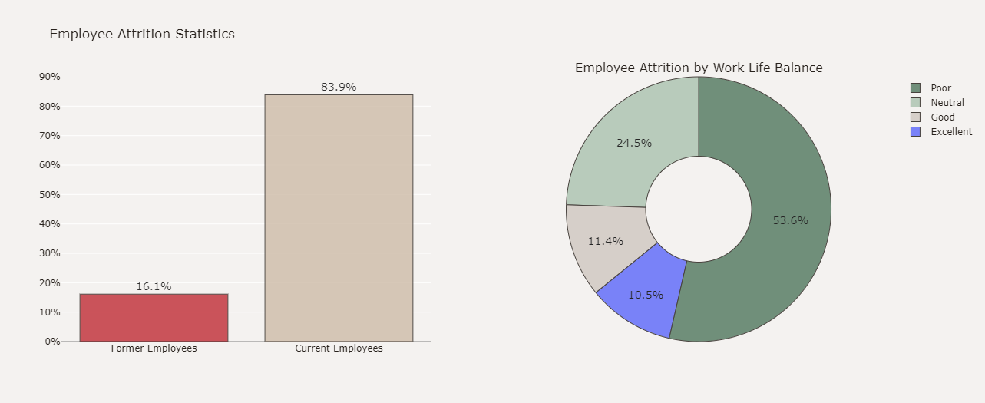
2. Dataset Attribute
Dataset에서 Attrition과 WorkLifeBalance 컬럼 활용하여 분석
퇴사한 직원의 통계와 워라밸 인식별 퇴사한 직원의 비율 확인 -> 워라밸이 안 좋을수록 그만 둔 비율이 높음
Notes:
정보의 과부하로 인해 온라인에서 사용자가 만족스러운 제품을 찾기 어렵고 시간이 오래 걸림.
따라서 이러한 문제를 해결하기 위해 의사결정을 지원해줄 수 있는 시스템이 필요. -> 추천시스템
주로 사용자의 과거 행동, 다른 사용자와의 관계, 아이템의 유사성을 기반으로 아이템 추천.[1]
추천 시스템은 전자 상거래 산업에서 고객의 제품 선택을 돕는 중요한 역할.(온,오프라인에서 파생된 데이터 활용)[2]
현재 OTT 서비스를 제공하는 기업에 있어 추천시스템은 필수.
온,오프라인에서 파생된 데이터를 결합하여 활용(온라인 상품 클릭 데이터와 오프라인 상품판매데이터를 가중치로 결합하여 온오프라인 선호도 반영)[2]

Slide 13
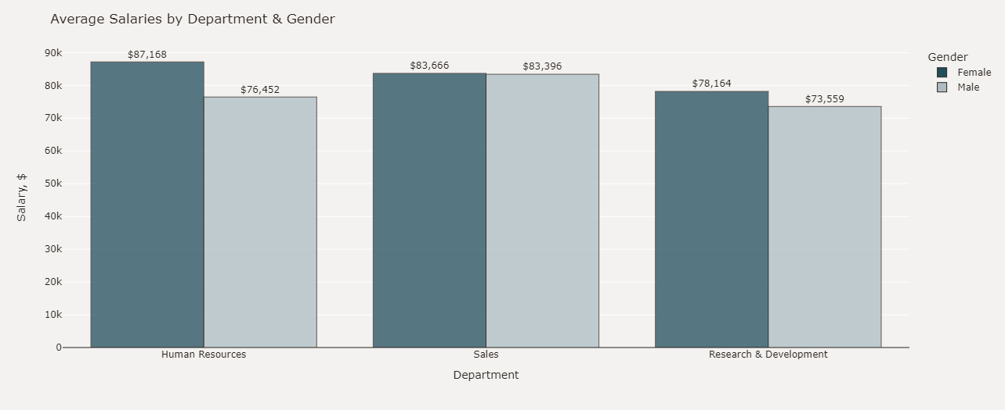
2. Dataset Attribute
Dataset에서 Department, Gender, MonthlyIncome 컬럼 활용하여 분석
부서별, 성별 월수입 분석
인사과에서 일하는 여성이 평균 월수입이 가장 좋음.
개발, 연구분야에서 일하는 남성이 평균 월수입이 가장 낮음.
Notes:
정보의 과부하로 인해 온라인에서 사용자가 만족스러운 제품을 찾기 어렵고 시간이 오래 걸림.
따라서 이러한 문제를 해결하기 위해 의사결정을 지원해줄 수 있는 시스템이 필요. -> 추천시스템
주로 사용자의 과거 행동, 다른 사용자와의 관계, 아이템의 유사성을 기반으로 아이템 추천.[1]
추천 시스템은 전자 상거래 산업에서 고객의 제품 선택을 돕는 중요한 역할.(온,오프라인에서 파생된 데이터 활용)[2]
현재 OTT 서비스를 제공하는 기업에 있어 추천시스템은 필수.
온,오프라인에서 파생된 데이터를 결합하여 활용(온라인 상품 클릭 데이터와 오프라인 상품판매데이터를 가중치로 결합하여 온오프라인 선호도 반영)[2]

Slide 14
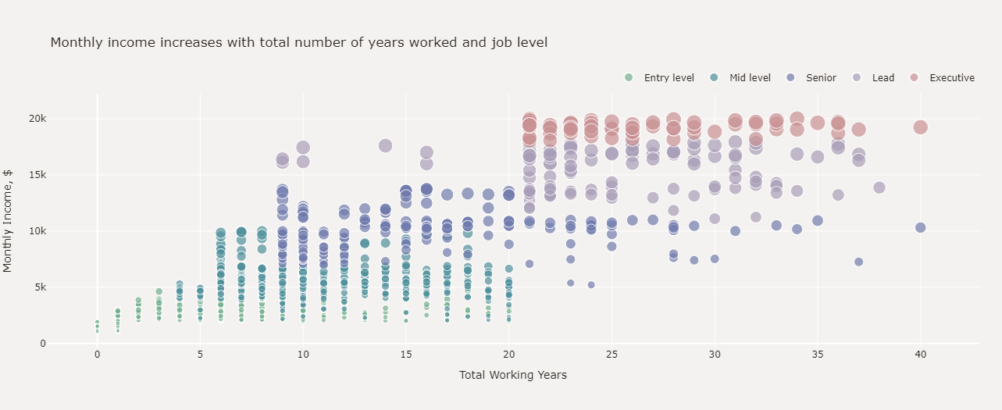
2. Dataset Attribute
Dataset에서 TotalWorkingYears, JobLevel, MonthlyIncome 컬럼 활용하여 분석
부서별, 성별 월수입 분석 X축 재직기간, Y축 월수입, value point에 JobLevel
JobLevel의 난이도가 높을수록 재직기간과 월수입이 높음.
선형관계
Notes:
정보의 과부하로 인해 온라인에서 사용자가 만족스러운 제품을 찾기 어렵고 시간이 오래 걸림.
따라서 이러한 문제를 해결하기 위해 의사결정을 지원해줄 수 있는 시스템이 필요. -> 추천시스템
주로 사용자의 과거 행동, 다른 사용자와의 관계, 아이템의 유사성을 기반으로 아이템 추천.[1]
추천 시스템은 전자 상거래 산업에서 고객의 제품 선택을 돕는 중요한 역할.(온,오프라인에서 파생된 데이터 활용)[2]
현재 OTT 서비스를 제공하는 기업에 있어 추천시스템은 필수.
온,오프라인에서 파생된 데이터를 결합하여 활용(온라인 상품 클릭 데이터와 오프라인 상품판매데이터를 가중치로 결합하여 온오프라인 선호도 반영)[2]

Slide 15
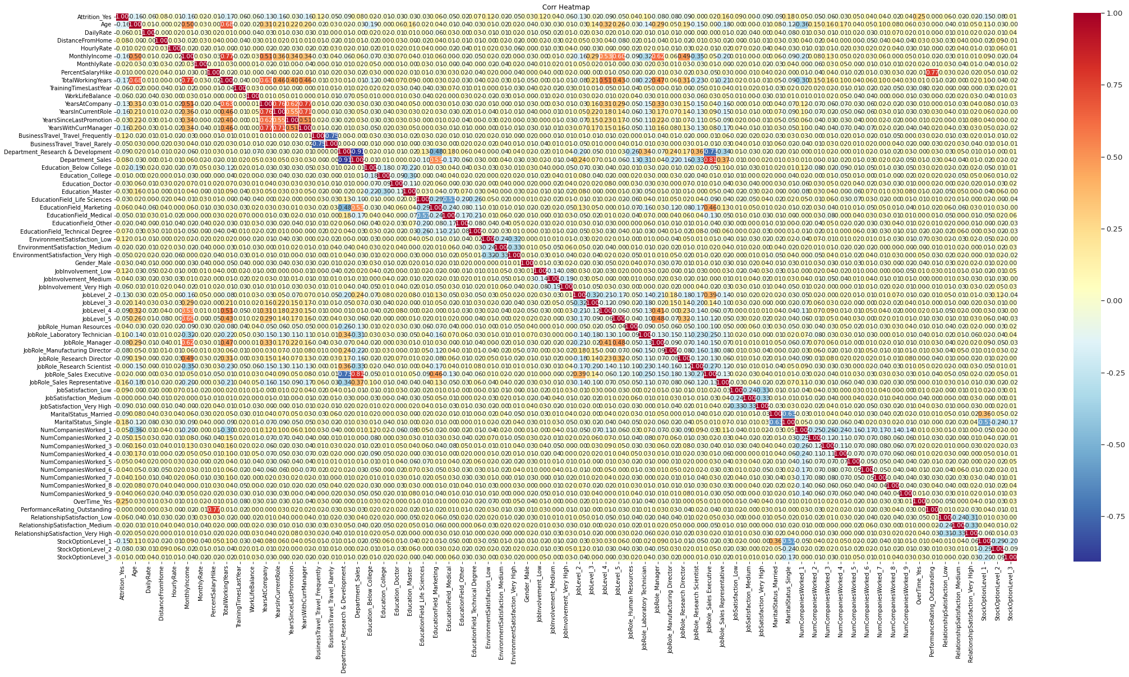
2. Dataset Attribute
상관계수 히트맵으로 확인
Notes:
정보의 과부하로 인해 온라인에서 사용자가 만족스러운 제품을 찾기 어렵고 시간이 오래 걸림.
따라서 이러한 문제를 해결하기 위해 의사결정을 지원해줄 수 있는 시스템이 필요. -> 추천시스템
주로 사용자의 과거 행동, 다른 사용자와의 관계, 아이템의 유사성을 기반으로 아이템 추천.[1]
추천 시스템은 전자 상거래 산업에서 고객의 제품 선택을 돕는 중요한 역할.(온,오프라인에서 파생된 데이터 활용)[2]
현재 OTT 서비스를 제공하는 기업에 있어 추천시스템은 필수.
온,오프라인에서 파생된 데이터를 결합하여 활용(온라인 상품 클릭 데이터와 오프라인 상품판매데이터를 가중치로 결합하여 온오프라인 선호도 반영)[2]

Slide 16
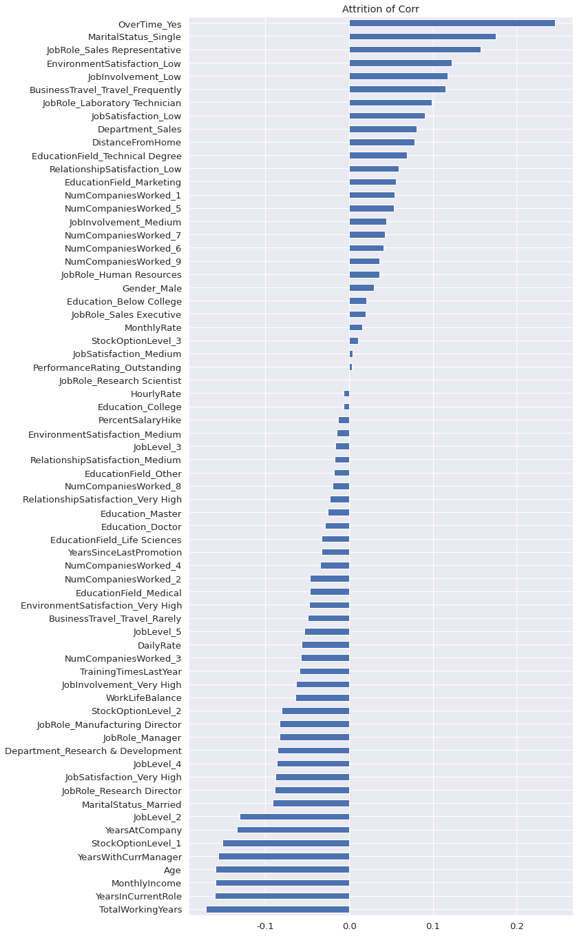
2. Dataset Attribute
종속변수인 Attrition과 독립변수들이 상관관계가 약하지만 OverTime, TotalWorkingYear, MonthlyIncome 그나마 관계가 있어보임.
종속변수인 Attrition과 0.2이상의 상관관계를 갖는 변수는 OverTime_Yes 밖에 없음.
초과근무 하는 직원이 퇴사 변수와 제일 높은 상관관계를 가짐 -> 초과근무를 할수록 퇴사를 할 확률이 높다.
Notes:
정보의 과부하로 인해 온라인에서 사용자가 만족스러운 제품을 찾기 어렵고 시간이 오래 걸림.
따라서 이러한 문제를 해결하기 위해 의사결정을 지원해줄 수 있는 시스템이 필요. -> 추천시스템
주로 사용자의 과거 행동, 다른 사용자와의 관계, 아이템의 유사성을 기반으로 아이템 추천.[1]
추천 시스템은 전자 상거래 산업에서 고객의 제품 선택을 돕는 중요한 역할.(온,오프라인에서 파생된 데이터 활용)[2]
현재 OTT 서비스를 제공하는 기업에 있어 추천시스템은 필수.
온,오프라인에서 파생된 데이터를 결합하여 활용(온라인 상품 클릭 데이터와 오프라인 상품판매데이터를 가중치로 결합하여 온오프라인 선호도 반영)[2]

Slide 17
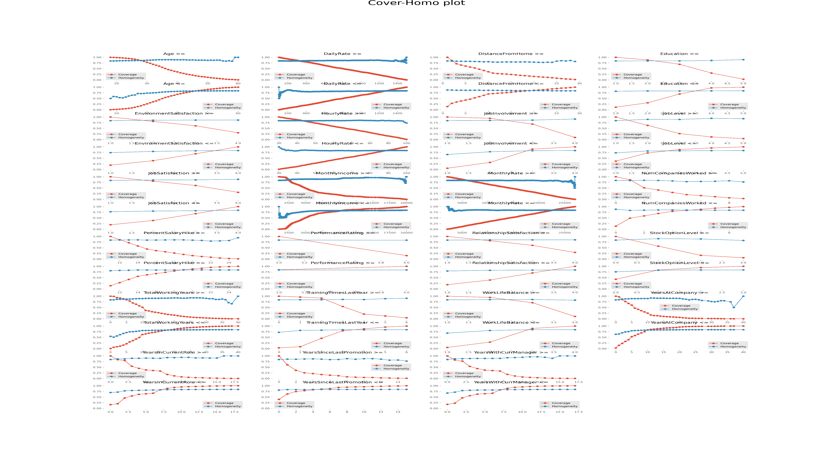
Notes:
정보의 과부하로 인해 온라인에서 사용자가 만족스러운 제품을 찾기 어렵고 시간이 오래 걸림.
따라서 이러한 문제를 해결하기 위해 의사결정을 지원해줄 수 있는 시스템이 필요. -> 추천시스템
주로 사용자의 과거 행동, 다른 사용자와의 관계, 아이템의 유사성을 기반으로 아이템 추천.[1]
추천 시스템은 전자 상거래 산업에서 고객의 제품 선택을 돕는 중요한 역할.(온,오프라인에서 파생된 데이터 활용)[2]
현재 OTT 서비스를 제공하는 기업에 있어 추천시스템은 필수.
온,오프라인에서 파생된 데이터를 결합하여 활용(온라인 상품 클릭 데이터와 오프라인 상품판매데이터를 가중치로 결합하여 온오프라인 선호도 반영)[2]

